Slide 1
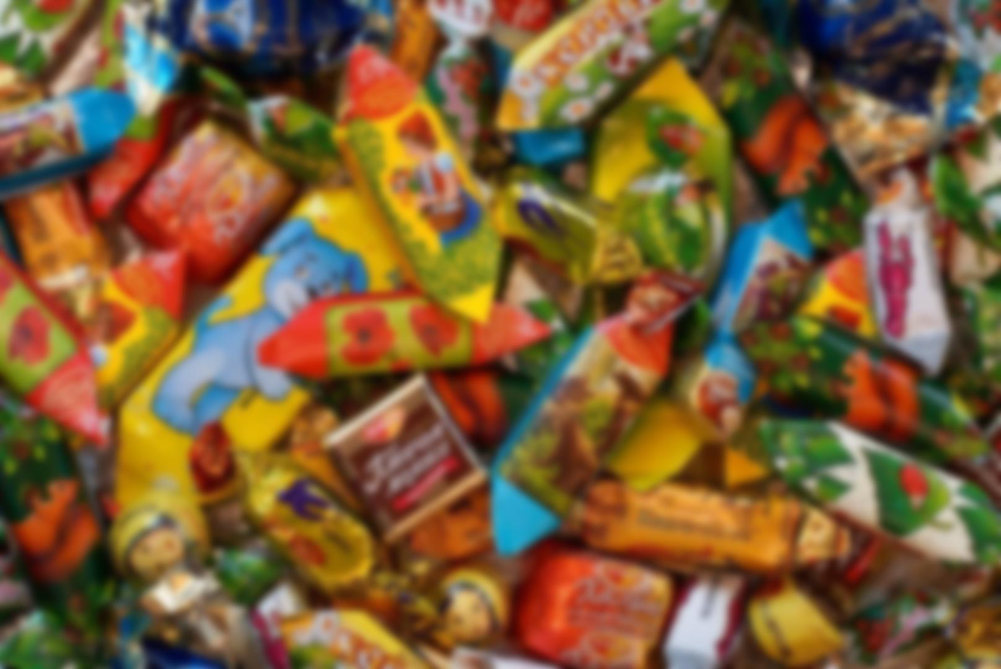
Пестрят обертками конфетки
Виртуальная выставка

Slide 2
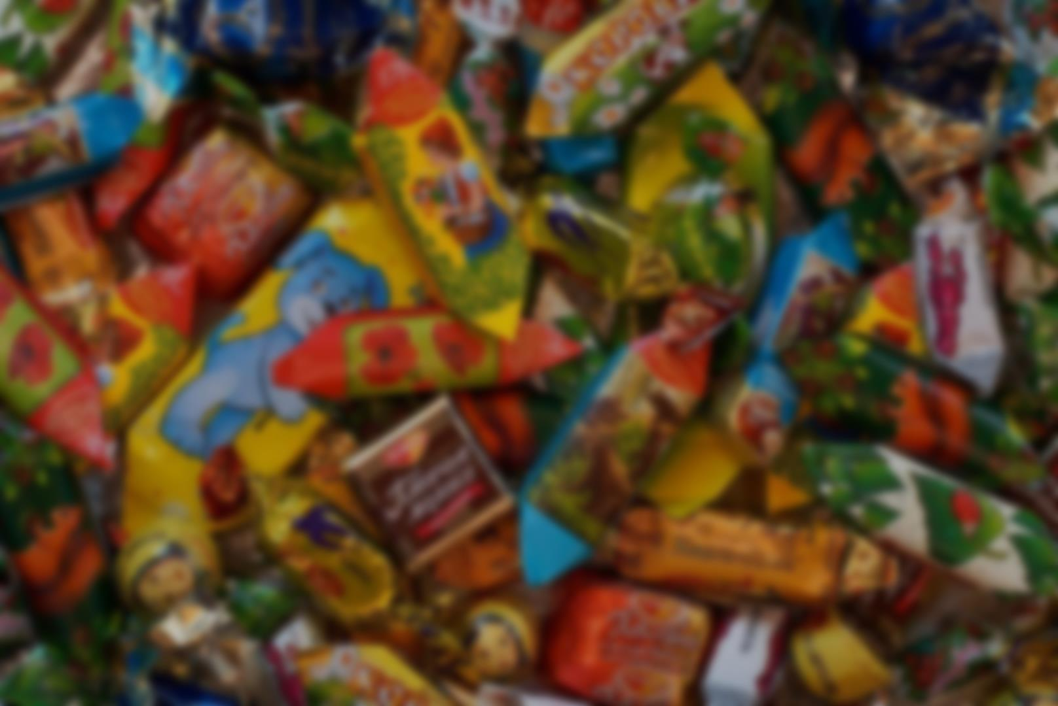
18 октября – Всемирный день конфет

Slide 3
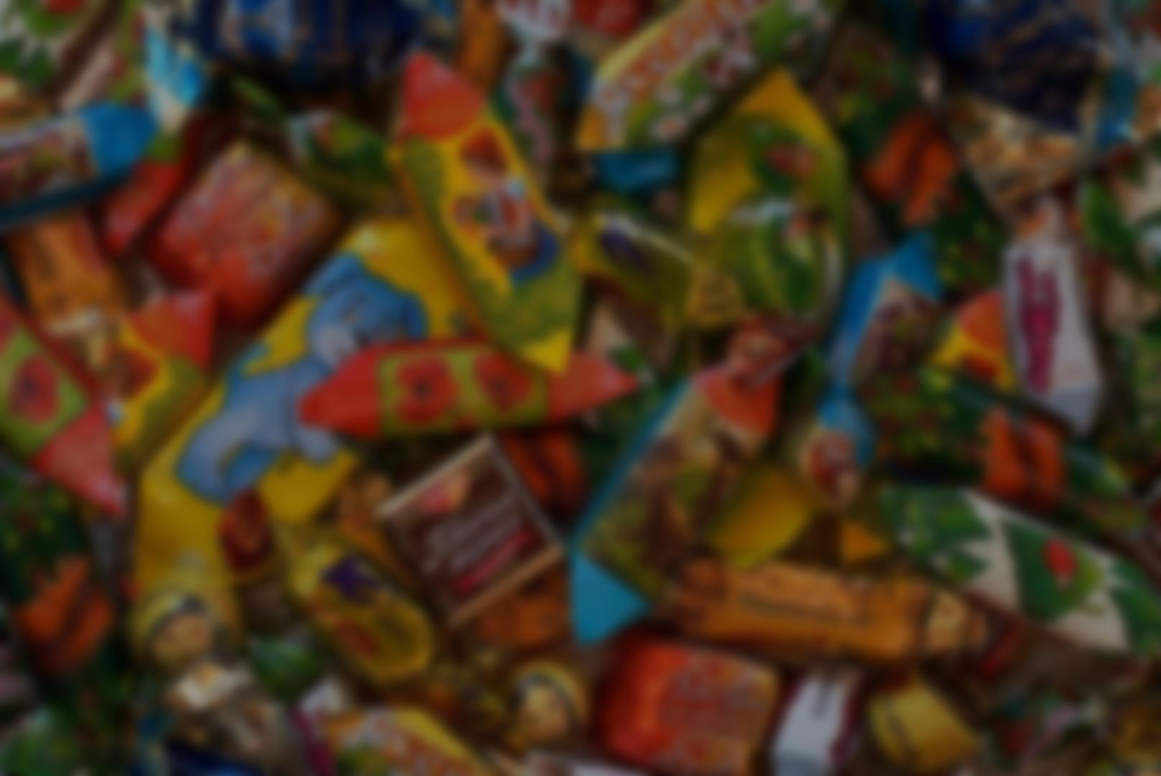
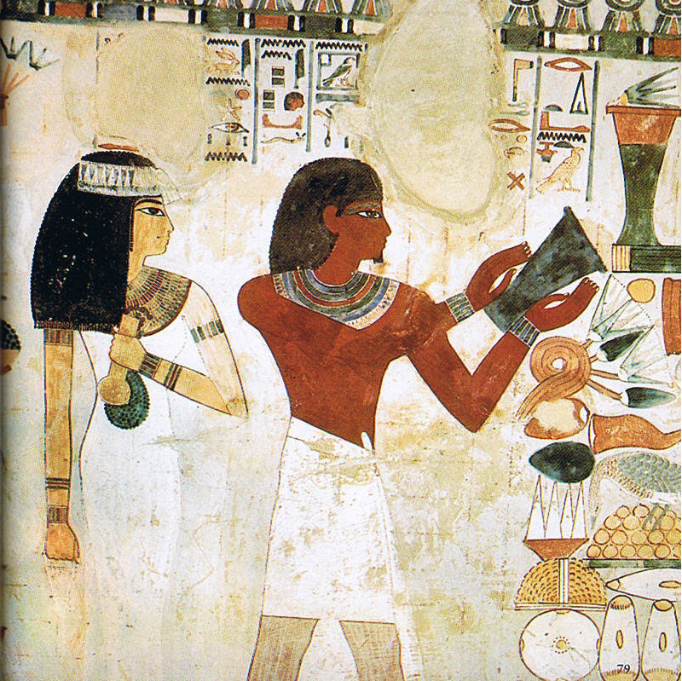
История гласит, что одни из первых конфет появились в Древнем Египте примерно три тысячи лет назад, когда были случайно смешаны инжир, мед и орехи.

Slide 4
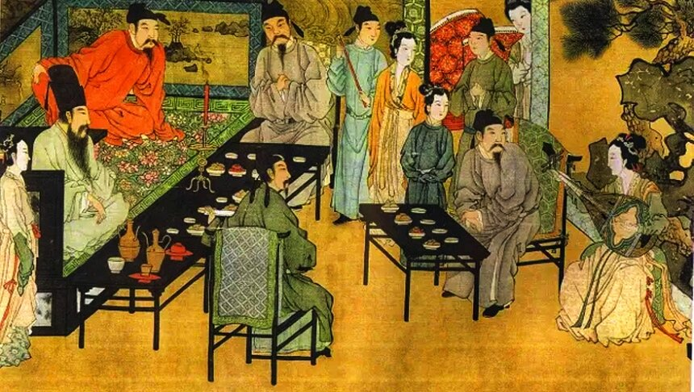
Изготовлением конфет занимались и в древней Индии, и в древнем Китае, и в древнем Риме. Лакомства создавались из меда, орехов, фиников и кунжутного семени.

Slide 5
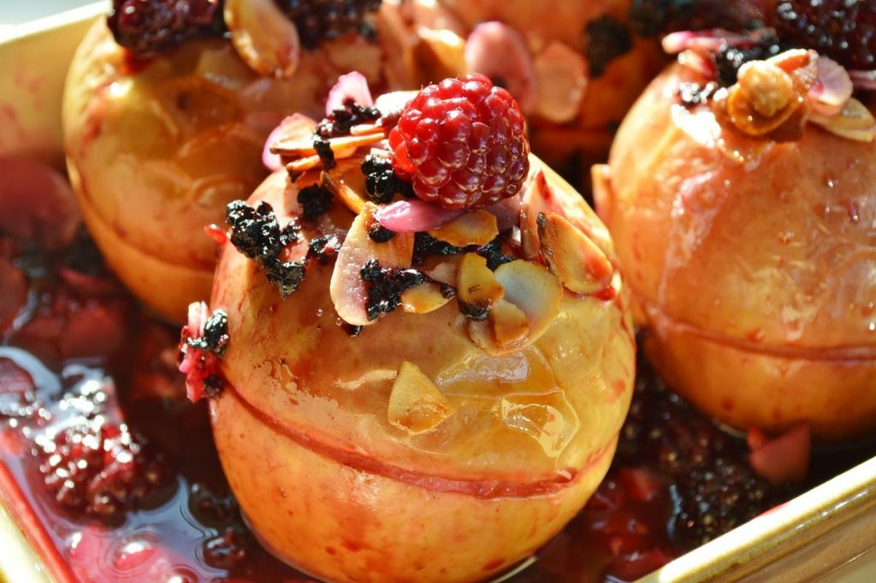
В Древней Руси делали конфеты, используя мед, патоку, кленовый сироп, фрукты (яблоки, груши) и ягоды (малину, клюкву).

Slide 6
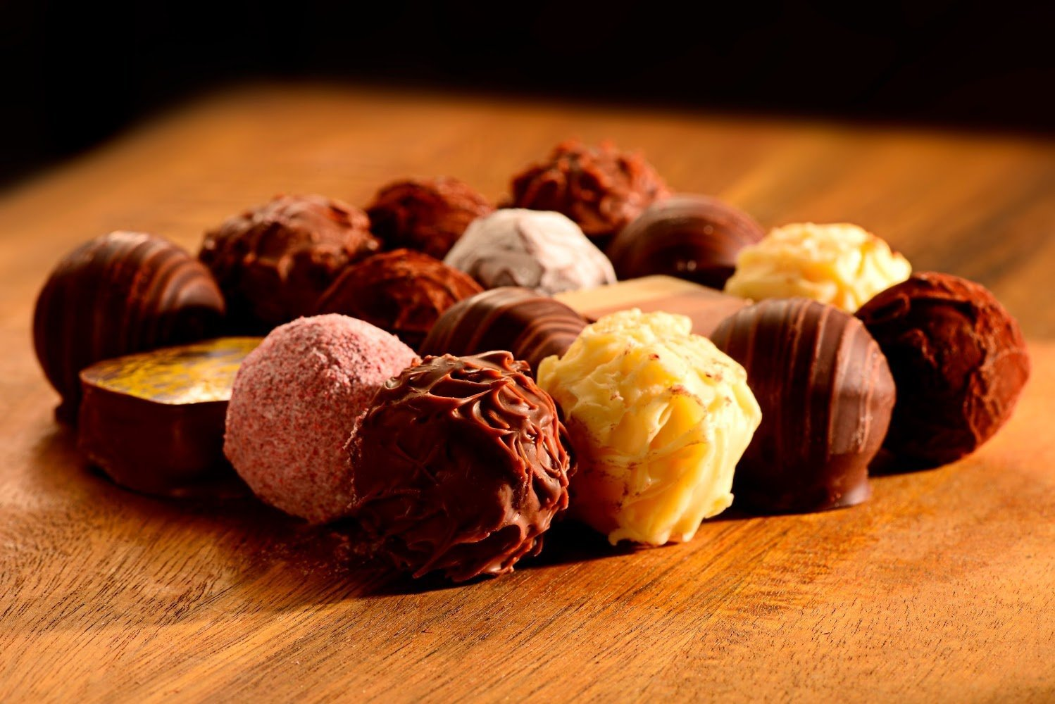
В 1659 году во Франции кондитер Давид Шэлли открыл первую в мире шоколадную фабрику. Он стал изготавливать лакомства причудливых форм, похожие на конфеты.

Slide 7
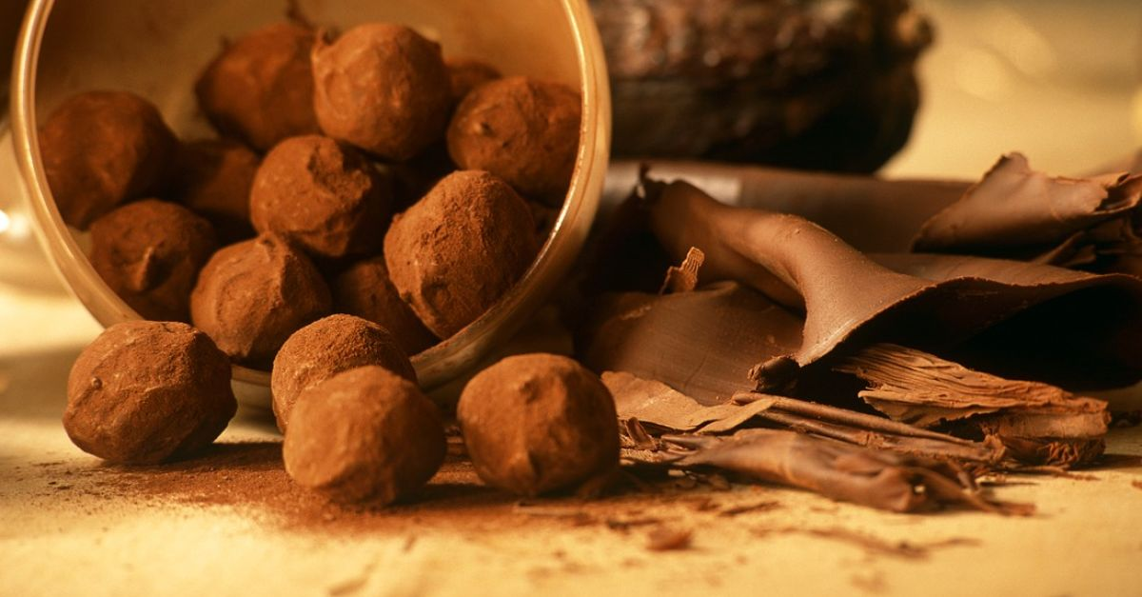
В 1671 году повар графа дю Плесси-Пралена, Клемен Жалюзо, для встречи с королем Людовиком XIV изобрел изысканный рецепт – жареный миндаль с карамелью, который получил название пралине.

Slide 8
В XIX веке шоколадные конфеты продавали в аптеке как лекарство от кашля, нервных болезней и расстройства желудка.

Slide 9
В Америке были популярны леденцы из карамели двух цветов в виде трости. Как гласит легенда, это лакомство пришло из Кёльна, в котором настоятель дарил такие сладости детям. Они были символом посоха волхвов, пришедших навестить Иисуса Христа в Рождество.

Slide 10
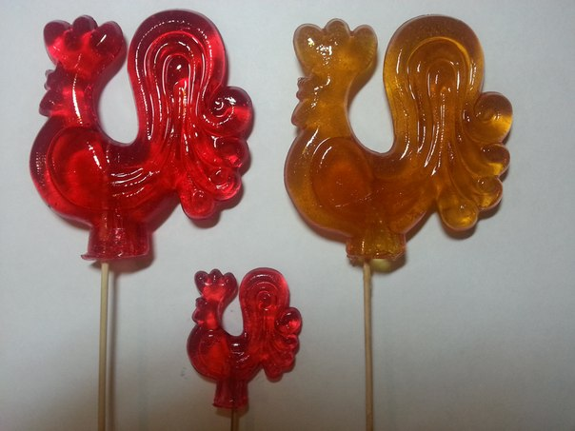
А в России в это время были очень популярны леденцы на палочке в виде петушков, а также мелкие леденцы, которые их создатель, Федор Гаврилов, назвал «монпасье».

Slide 11
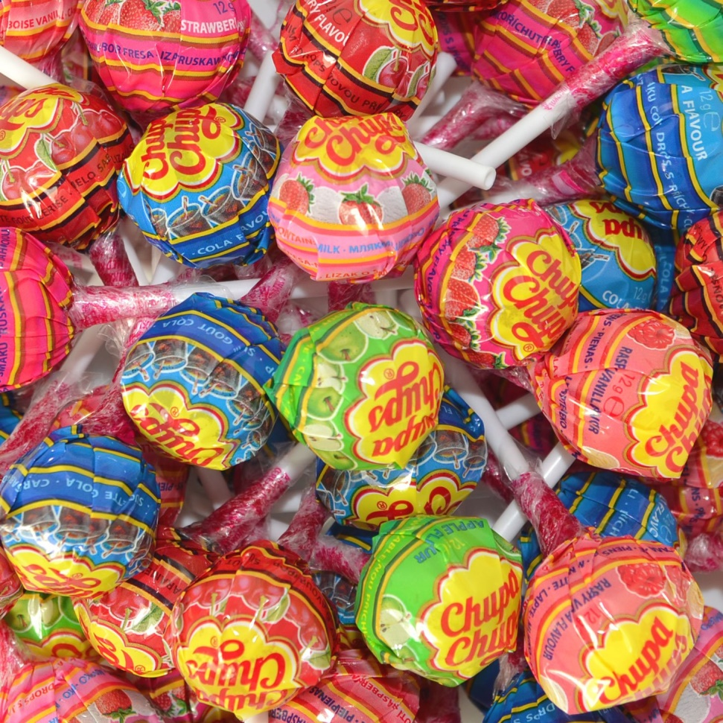
Знаменитая карамель на палочке «Чупа-чупс» («Chupa Chups») была создана потомственным кондитером из Испании по имени Энрике Бернат
в 50-х годах прошлого века. Как же у него возникла такая идея?

Slide 12
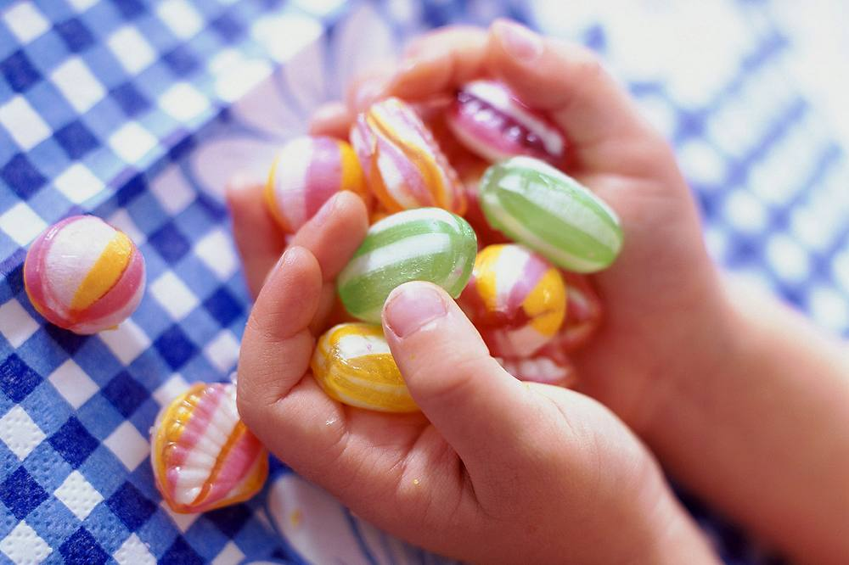
Энрике заметил, что дети любят сосать леденцы и при этом время от времени доставать их изо рта и смотреть, как сладости уменьшаются. При этом руки ребят становятся липкими.

Slide 13
Тогда Энрике пришла идея насадить леденец на вилочку, и это понравилось и детям, и их родителям. К Чупа Чупсу пришла настоящая популярность! Позже вилочку заменили на деревянную палочку.

Slide 14
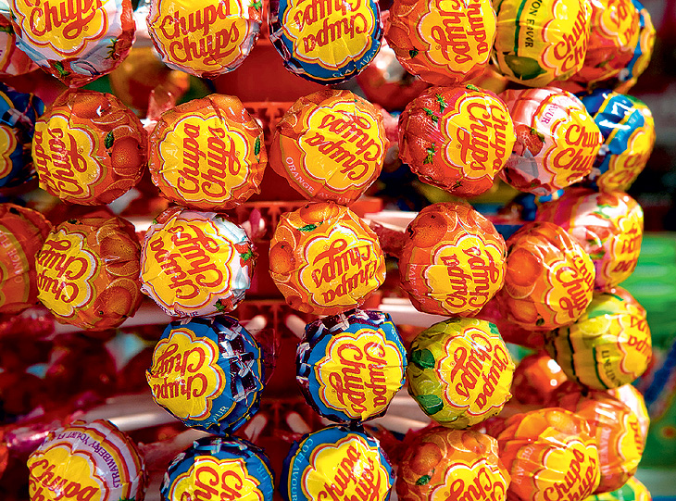
Такой яркий логотип создал для Чупа Чупс знаменитый художник-сюрреалист Сальвадор Дали.

Slide 15
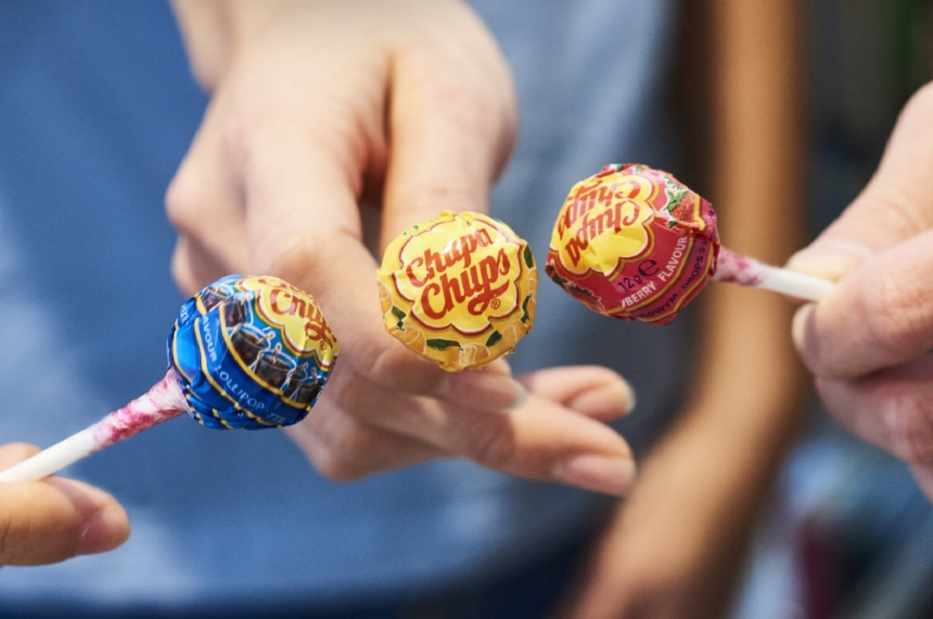
С 80-х годов прошлого века фирма «Чупа Чупс» пропагандировала свою активную позицию по борьбе с курением.

Slide 16
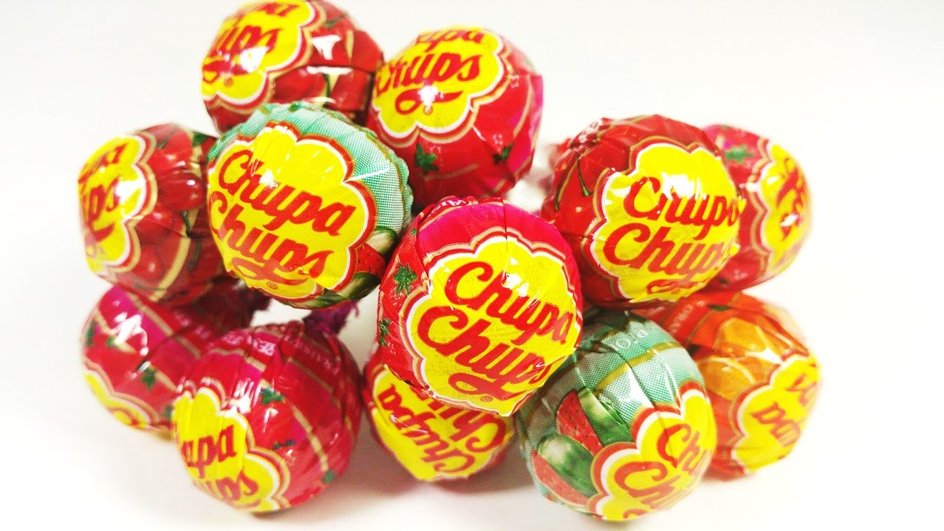
А в 1995 году «Чупа Чупсы» даже оказались в космосе! Конфетки на палочке были признаны самыми безопасными в условиях невесомости, и поэтому ими смогли полакомиться космонавты МКС «Мир».

Slide 17
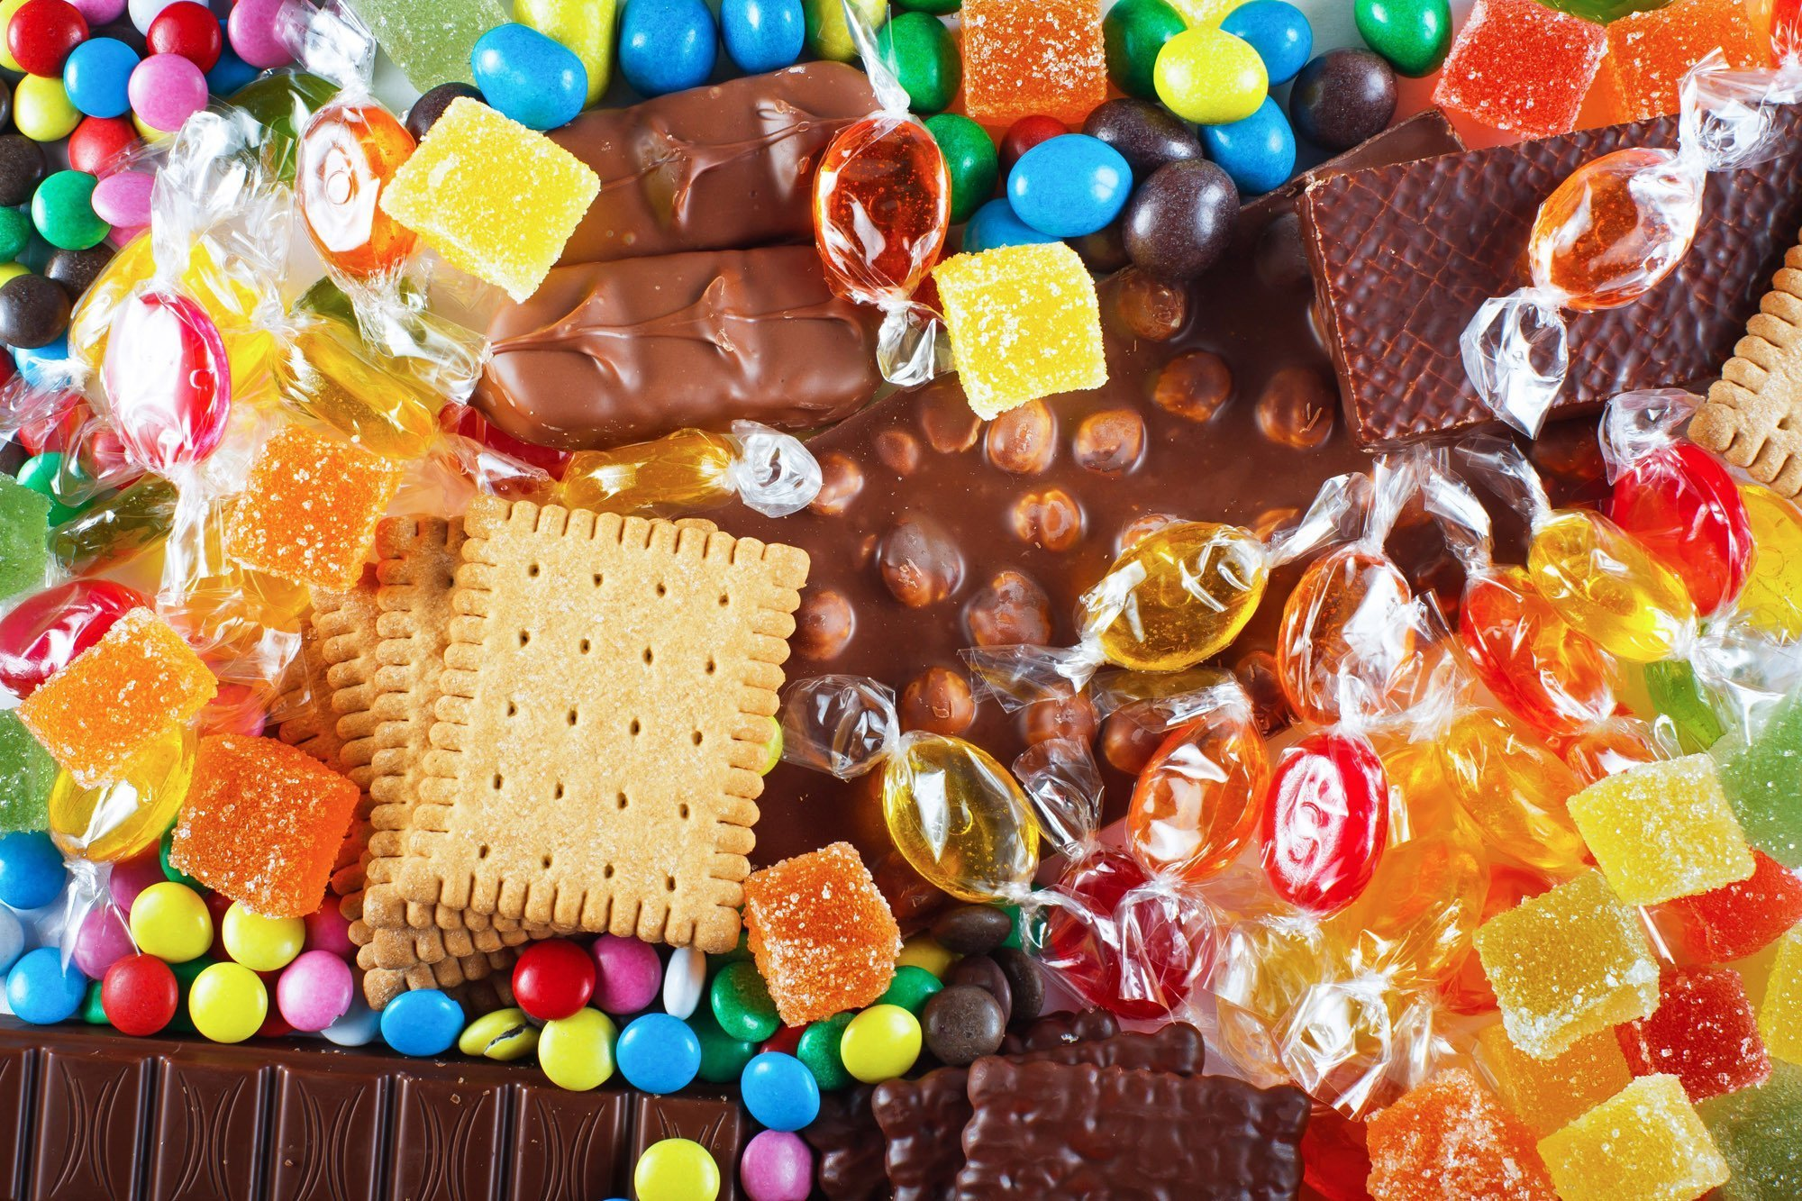
В наше время существует огромное количество разнообразных видов конфет на любой вкус – карамель, ирис, марципановые, трюфели, помадки, батончики, желейные, вафельные, желейные, цукаты…

Slide 18
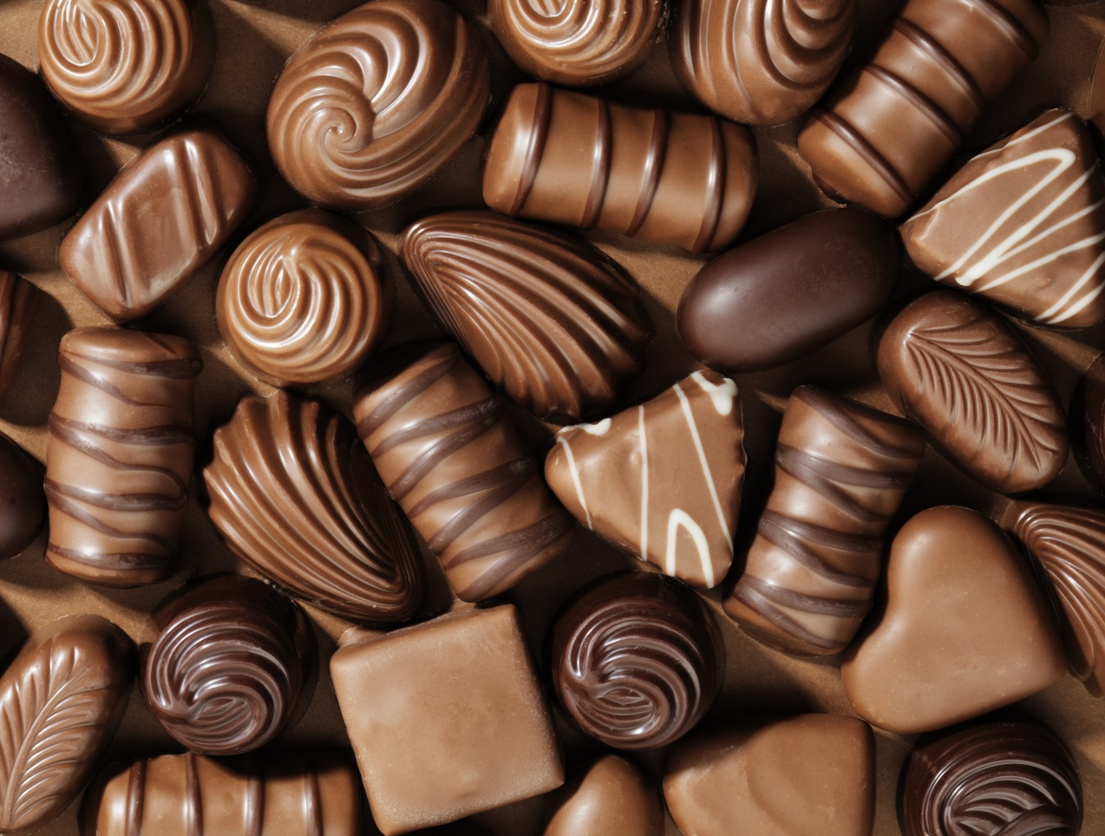
Конфеты… Польза или вред? Самыми полезными являются шоколадные конфеты с высоким содержанием какао. Там содержатся антиоксиданты. Также в шоколадных конфетах содержится магний, который влияет на работу нервной системы.

Slide 19
Безусловно, конфеты могут нанести и вред организму. Сахар негативно влияет на состояние зубов и может привести к появлению лишнего веса и сахарного диабета. Красители и ароматизаторы могут вызвать аллергию и другие болезни. Поэтому в употреблении любых сладостей нужно знать меру.

Slide 20
Интересные факты
о конфетах

Slide 21
В 1990г в Нидерландах изготовили самую большую конфету из шоколада и марципана весом 1,85 тонны.

Slide 22
В Америке изготовили самый большой шоколадный трюфель. Его вес составил 3 тонны и высота была более 2-х метров.

Slide 23
В 1994 году в Дании изготовили самый большой леденец. Он весил 1,37 тонны.

Slide 24
В Финляндии изготавливают конфеты с необычным вкусом – кислые и соленые, и даже со вкусом нефти!

Slide 25
Длина самой большой коробки для конфет составляет 2,5 метра, а ширина 1,5 метра. В такую коробку уместилось 800 кг шоколадных конфет.

Slide 26
Ссылки:
http://klublady.ru/kulinarija/2674-shokoladnye-konfety-v-fantikah-72-foto.html https://history-doc.ru/zarubezhnaya-istoriya/chem-pitalis-drevnie-kitajcy/
Чипсы, газировка и мороженое. Домашние аналоги вредной детской еды - РЕБЁНОК.РУ - 28 июня - 43329026293 - Медиаплатформа МирТесен (mirtesen.ru) Фотография конфеты участника seminam, одна фотография участника, конфеты фото :: FotoPrizer.ru Упаковка Чупа Чупсов Картинки В Магазине (regmagaz.ru) Кто придумал конфеты: в какой стране и когда изобрели первые сладости (history-doc.ru)
Яблоки, запеченные с медом и ягодами | Мир рецептов (chocomir.com)
Рождественские леденцы (88 фото) (mykaleidoscope.ru)
СУВЕНИРЫ, ПОДАРКИ Москва - телефон, адрес, контакты. Отзывы о СУВЕНИРЫ, ПОДАРКИ (Арбат), вакансии (orgpage.ru) 10 интересных фактов о конфетах (bugaga.ru)
Сладкая сказка: история появления сладостей (ravilov.media)

